Slide 1
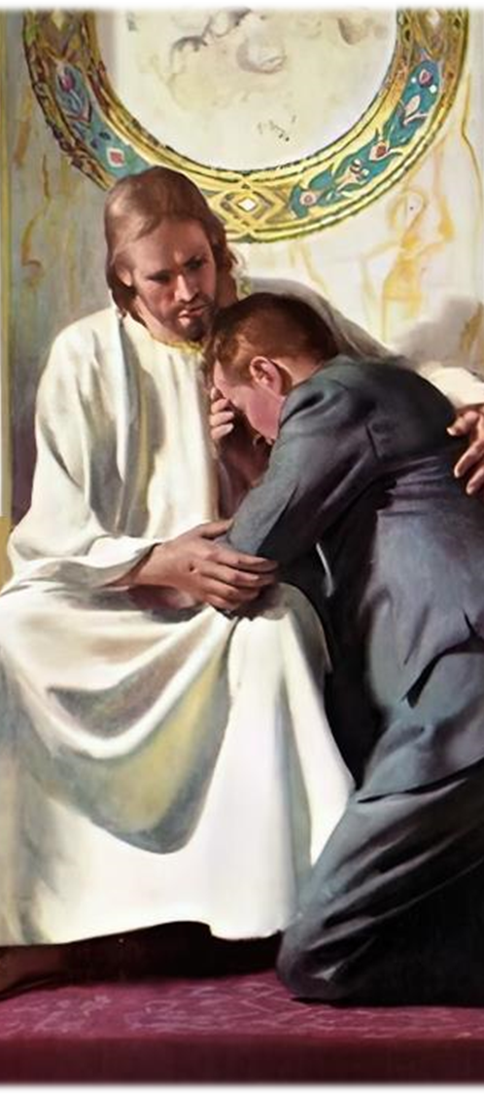
ALLAH PENGASIH DAN PENYAYANG
Pelajaran ke-4, Triwulan I
Tahun 2025

Slide 2
YESAYA 49 : 15
“Dapatkah seorang perempuan melupakan bayinya, sehingga ia tidak menyayangi anak dari kandungannya? Sekalipun dia melupakannya, Aku tidak akan melupakan engkau.”

Slide 3
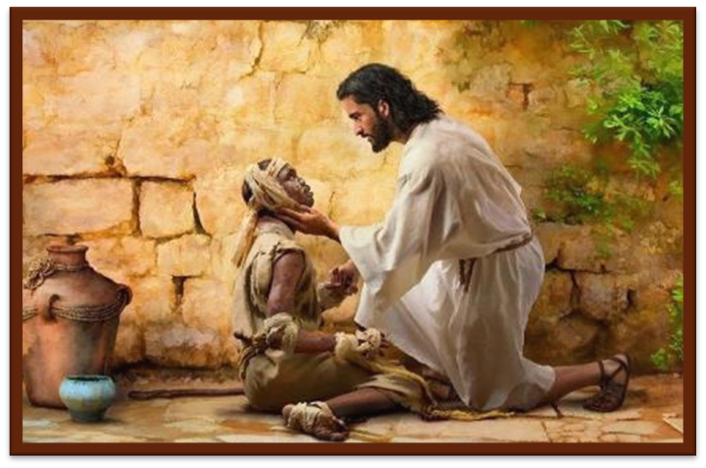
Allah tergerak secara jasmani/emosi dengan belas kasihan yang mendalam terhadap umat-Nya.
Dalam kasih-Nya yang penuh kecintaan dan belas kasihan, Tuhan mengundang kita untuk menjadi seperti Dia.
Dalam belas kasihan kita terhadap orang lain, kita perlu memperhatikan orang-orang di sekitar kita dan memiliki tujuan sebagai gereja yang secara aktif peduli terhadap orang lain.

Slide 4
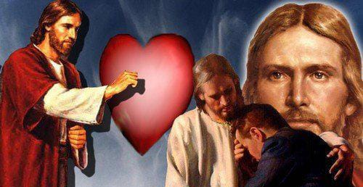
LEBIH DARI KASIH SEORANG IBU Minggu, 19 Januari 2025
Kitab Suci sering kali menggunakan gambaran hubungan orang tua-anak untuk menggambarkan kasih sayang Allah yang luar biasa terhadap manusia, meskipun kasih sayang Allah jauh lebih besar daripada ekspresi emosi manusia yang terdalam dan terindah sekalipun.

Slide 5
Sifat dan kedalaman kasih sayang Allah digambarkan sebagai berikut :
Yesaya 49:15 Dapatkah seorang perempuan melupakan bayinya, sehingga ia tidak menyayangi anak dari kandungannya? Sekalipun dia melupakannya, Aku tidak akan melupakan engkau.
Allah tidak pernah melupakan anak-anak-Nya, dan kasih sayang-Nya tidak pernah berkesudahan [Ratapan 3:22].
Kasih sayang Allah itu seperti “kasih ibu terhadap rahimnya”. Tentunya, kasih sayang ini jauh lebih besar daripada kasih sayang manusia manapun, bahkan kasih sayang seorang ibu terhadap bayinya yang baru lahir.
1

Slide 6
Yeremia 31:20 Anak kesayangankah gerangan Efraim bagi-Ku atau anak kesukaan? Sebab setiap kali Aku menghardik dia, tak putus-putusnya Aku terkenang kepadanya; sebab itu hati-Ku terharu terhadap dia; tak dapat tidak Aku akan menyayanginya, demikianlah firman TUHAN.
Allah memandang umat perjanjian-Nya sebagai “anak kesayangan” dan “anak kesukaan,” meskipun pada kenyataannya mereka sering memberontak terhadap Dia dan mendukakan Dia.
Ungkapan “Hatiku terharu” dapat diterjemahkan secara harfiah menjadi “perutku meraung.” Gambaran ini adalah bahasa emosi Ilahi yang sangat mendalam, yang menandakan betapa dalamnya kasih sayang Allah terhadap umat-Nya.
2

Slide 7
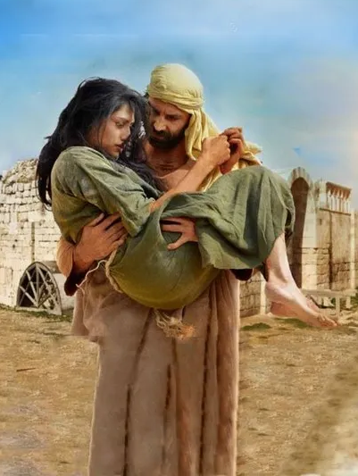
KASIH YANG MENYAYAT HATI Senin, 20 Januari 2025
Kedalaman kasih sayang Allah yang tak terhitung bagi umat manusia ditunjukkan dalam kitab Hosea.
Allah telah memerintahkan Nabi Hosea, "Pergilah, kawinilah seorang perempuan sundal dan peranakkanlah anak-anak sundal, karena negeri ini bersundal hebat dengan membelakangi TUHAN" [Hosea 1:2].

Slide 8
Hosea 11 menggambarkan hubungan Allah dengan umat-Nya, namun dengan metafora seorang ayah yang penuh kasih kepada anak-Nya. Namun, bagaimana respon umat-Nya?
Umat-Nya berulang kali tidak setia, serta sangat mendukakan Tuhan.
Hosea 11:2-3 “Makin Kupanggil mereka, makin pergi mereka itu dari hadapan-Ku; mereka mempersembahkan korban kepada para Baal, dan membakar korban kepada patung-patung. Padahal Akulah yang mengajar Efraim berjalan dan mengangkat mereka di tangan-Ku, tetapi mereka tidak mau insaf, bahwa Aku menyembuhkan mereka.”
1

Slide 9
Hosea 11:8 "........Hati-Ku berbalik dalam diri-Ku, belas kasihan-Ku bangkit serentak".
Ini adalah gambaran kedalaman emosi Allah yang sangat mengasihi umat-Nya dengan bahasa idiomatis dari emosi yang mendalam, yang digunakan baik untuk Allah maupun manusia.
2
Meskipun Allah itu penyayang, namun Ia tidak pernah mengesampingkan keadilan, ketika umat-Nya menjauhi Tuhan, mereka membawa hukuman ke atas diri mereka sendiri.
Hosea 11:5 “Mereka harus kembali ke tanah Mesir, dan Asyur akan menjadi raja mereka, sebab mereka menolak untuk bertobat.”
3

Slide 10
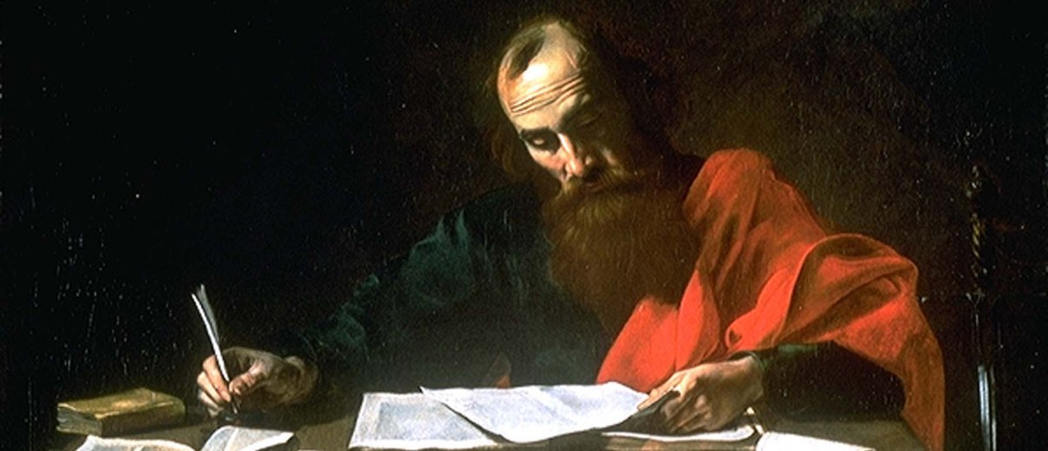
KASIH SAYANG YESUS Selasa, 21 Januari 2025
Paulus menyebut Bapa sebagai "Bapa yang penuh belas kasihan dan Allah sumber segala penghiburan" [2 Korintus 1:3].
Lebih lanjut, Paulus menjelaskan dalam Efesus 2:4 bahwa Allah "kaya dengan rahmat" dan menebus manusia "karena kasih-Nya yang besar yang dilimpahkan-Nya kepada kita."

Slide 11
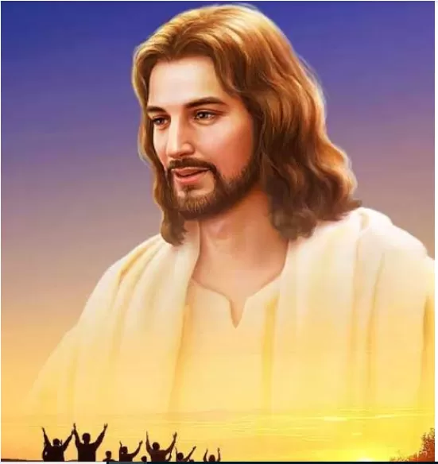
Kristus sendiri sering kali menggunakan istilah emosi yang mendalam dan menyayat hati untuk menggambarkan kasih sayang Bapa : "Tergeraklah hatinya oleh belas kasihan" [Matius 18:27, Lukas 10:33, Lukas 15:20].
Yesus tidak hanya merasa kasihan, Dia juga memenuhi kebutuhan manusia [Matius 14:14, Markus 4:41, Markus 6:34, dan Lukas 7:13].

Slide 12
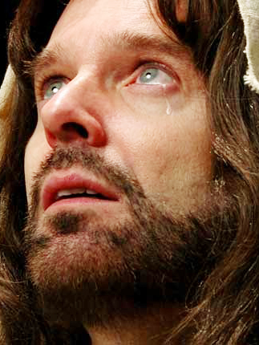
Yesus juga meratapi umat-Nya, air matanya mengalir karena kedegilan hati umat-Nya, dia berkata: "Yerusalem, Yerusalem, engkau yang membunuh nabi-nabi dan melempari dengan batu orang-orang yang diutus kepadamu! Berkali-kali Aku rindu mengumpulkan anak-anakmu, sama seperti induk ayam mengumpulkan anak-anaknya di bawah sayapnya, tetapi kamu tidak mau" [Matius 23:37].

Slide 13
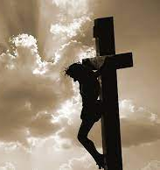
Banyak ahli Kitab Suci mencatat bahwa gambaran seekor burung yang sedang menjaga anak-anaknya di Timur Dekat kuno adalah gambaran yang hanya digunakan untuk keilahian.
Tidak ada contoh yang lebih hebat mengenai kasih sayang Allah yang besar kepada kita selain Yesus sendiri—yang memberikan diri-Nya bagi kita dalam pertunjukkan kasih yang terbesar.
Namun, Kristus bukan hanya gambaran Allah yang sempurna.
Dia juga merupakan teladan kemanusiaan yang sempurna.

Slide 14
ALLAH YANG CEMBURU? Rabu, 22 Januari 2025
Allah tidak hanya disebut Allah Penyayang tetapi juga Allah yang cemburu [el qana].
Seperti yang dinyatakan dalam Ulangan 4:24, "TUHAN, Allahmu, adalah api yang menghanguskan, Allah yang cemburu [el qana’]”
Istilah cemburu seringkali memiliki konotasi negatif. Namun, di dalam Kitab Suci, kecemburuan Ilahi tidak memiliki konotasi negatif.

Slide 15
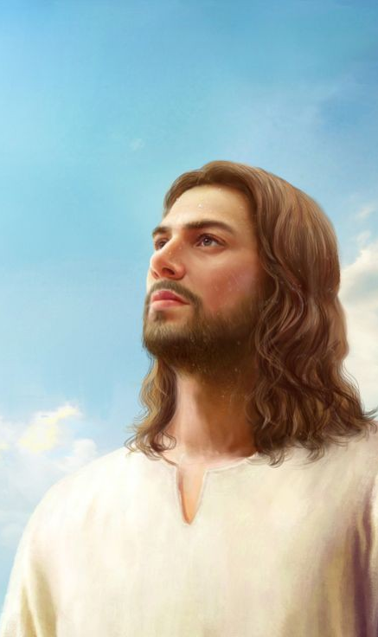
Meskipun ada jenis kecemburuan yang bertentangan dengan kasih [1 Korintus 13:4], menurut 2 Korintus 11:2 ada “kecemburuan” yang baik dan benar, dan Paulus menyebutnya sebagai “cemburu Ilahi”.
Kecemburuan Allah adalah satu-satunya dan selalu merupakan jenis yang benar dan mungkin lebih baik jika dikatakan sebagai kasih Allah yang penuh hasrat terhadap umat-Nya.

Slide 16
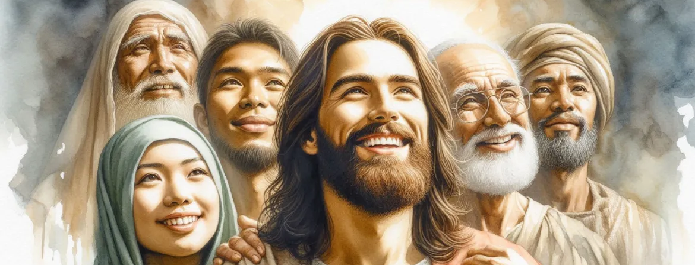
Hasrat Allah (qana’) terhadap umat-Nya berasal dari kasih-Nya yang mendalam kepada mereka. Namun, Allah sering digambarkan sebagai kekasih yang dicemooh, yang kasihnya bertepuk sebelah tangan [Hosea 1-3; Yeremia 2:2; Yeremia 3:1-12].

Slide 17
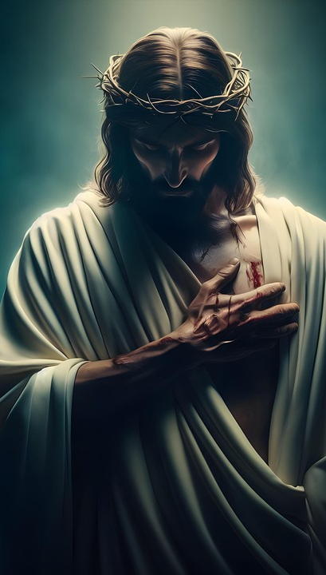
Jadi, “kecemburuan” atau "hasrat" Allah tidak pernah terjadi tanpa alasan, namun selalu tanggap terhadap ketidaksetiaan dan orang-orang jahat.
Tanpa rasa iri tapi selalu demi kebaikan manusia.

Slide 18
PENYAYANG DAN BERHASRAT Kamis, 23 Januari 2025
Tidaklah diragukan bahwa Allah Kitab Suci itu penuh kasih sayang dan penuh hasrat, dan emosi Ilahi ini ditunjukkan dengan jelas dalam diri Yesus Kristus.
Kita rindu menjalin hubungan dengan orang-orang yang memberikan teladan kasih yang diuraikan dalam 1 Korintus 13:4-8.

Slide 19
Namun, kita tidak bisa membuat diri kita panjang sabar dan baik hati; kita tidak bisa membuat diri kita tidak iri, sombong, kasar, atau tidak mementingkan diri sendiri.
Kita tidak dapat menumbuhkan kasih di dalam hati kita yang “menutupi segala sesuatu, percaya kepada segala sesuatu, mengharapkan segala sesuatu, sabar menanggung segala sesuatu” dan “tidak berkesudahan” [1 Korintus 13:7, 8].

Slide 20
Kasih yang demikian dapat dihidupkan dalam hidup kita hanya sebagai buah Roh Kudus.
Dan puji Tuhan karena Roh Kudus mencurahkan kasih Allah ke dalam hati mereka yang, karena iman, ada di dalam Kristus Yesus [Roma 5:5].

Slide 21
Cara praktis apa kita dapat merespons, dan menantikan, kasih Allah yang sangat emosional, namun selalu benar dan rasional?
Menyembah Allah yang adalah kasih.
Aktif menunjukkan kasih sayang dan kebajikan kepada orang lain. Kita tidak boleh sekadar merasa senang dengan iman Kristen kita, namun harus termotivasi untuk menyenangkan orang lain.
Menyadari bahwa kita tidak bisa mengubah hati kita, tetapi hanya Allah yang bisa.

Slide 22
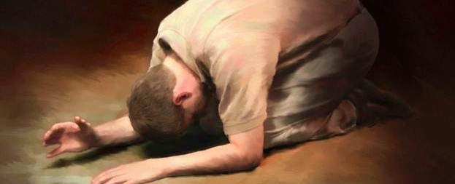
Jadi, marilah kita memohon kepada Allah untuk memberi kita hati yang baru bagi Dia dan orang lain, kasih yang murni dan menyucikan yang meninggikan kebaikan dan membuang sekam dari dalam.

Slide 23
KESIMPULAN
1
Kasih sayang Allah jauh lebih besar daripada ekspresi emosi manusia yang terdalam dan terindah sekalipun.
2
Meskipun Allah itu penyayang, namun Ia tidak pernah mengesampingkan keadilan, ketika umat-Nya menjauhi Tuhan, mereka membawa hukuman ke atas diri mereka sendiri.
3
Tidak ada contoh yang lebih hebat mengenai kasih sayang Allah yang besar kepada kita selain Yesus sendiri, yang memberikan diri-Nya bagi kita dalam pertunjukkan kasih yang terbesar.
4
“Kecemburuan” atau "hasrat" Allah tidak pernah terjadi tanpa alasan, namun selalu tanggap terhadap ketidaksetiaan dan orang-orang jahat; tanpa rasa iri tapi selalu demi kebaikan manusia.
5
Marilah kita memohon kepada Allah untuk memberi kita hati yang baru bagi Dia dan orang lain, kasih yang murni dan menyucikan yang meninggikan kebaikan dan membuang sekam dari dalam.

